Slide 1
5 бөлім:
Шығармашылық және компьютер
Сабақ тақырыбы:
Графикалық редактордағы пішімдер

Slide 2
«Ұшқыр ой патшалығы» ойыны.
Paint графикалық редактор қалай іске қосылады?

Slide 3
«Ұшқыр ой патшалығы» ойыны.
Paint графикалық редактор қандай элементтерден тұрады?

Slide 4
«Ұшқыр ой патшалығы» ойыны.
Paint графикалық редактордың мүмкіндіктерін атап беріңіз?

Slide 5


Paint графикалық редакторда қолданылатын құрал-саймандарды атап беріңіз

Slide 6

Сабақ тақырыбы:
Графикалық редактордағы пішімдер
Қарапайым графикалық редактор құралдарын қолдану

Slide 7
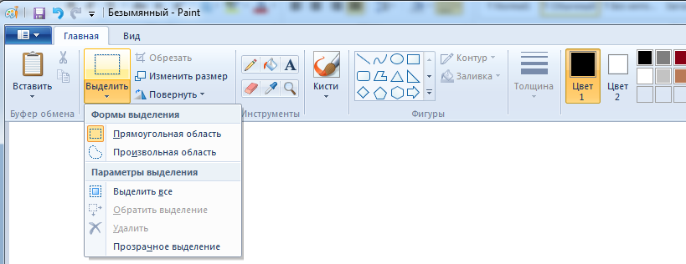
«Бөліп алу» батырмалары

Slide 8
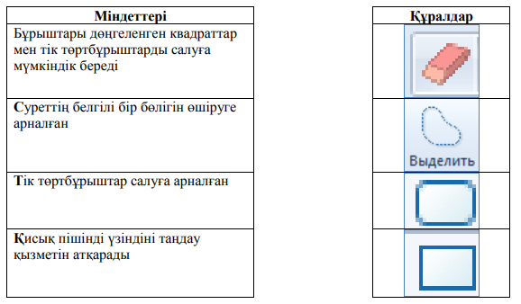
Құралдарды тауып атқаратын міндеттері бойынша сәйкестендір

Slide 9
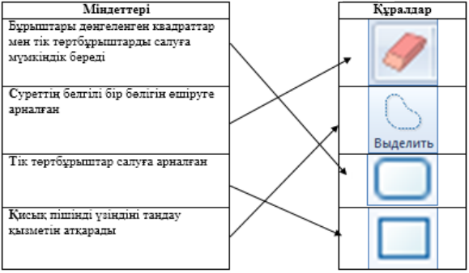
Құралдарды тауып атқаратын міндеттері бойынша сәйкестендір

Slide 10
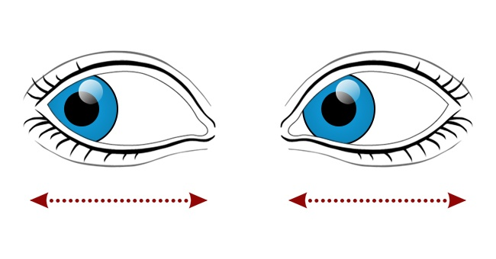
Сергіту сәті
Көз жаттығуы:
Бір нүктеге 2-3 минут көз алмай қарап тұрамыз.
Көзіміздің қарашығын жоғары, төмен, оңға, солға қозғалту арқылы көзімізді жаттықтырып аламыз.

Slide 11
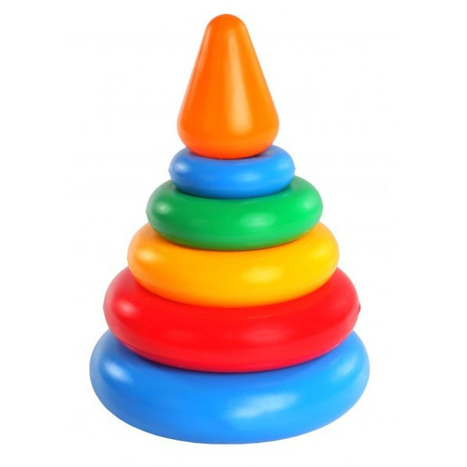
Практикалық жұмыс
«Сурет үзіңдісін жылжыту»
1 Тапсырма.
Пирамида.bmp файылын ашыңыз
Бөліп алу құрылғыны қолдана отырып Пирамиданы жинақтаңыз. Өздеріне ұнайтын түстермен бояңыз.

Slide 12
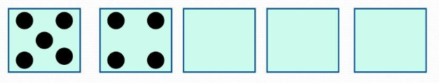
Практикалық жұмыс
«Сурет үзіңдісін толықтыру»
2 Тапсырма.
Көшіру мүмкіндігін қолдана отырып «Домино» файлын ашып суретті толықтырып салыңыз.

Slide 13
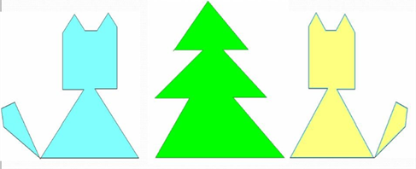
Практикалық жұмыс
«Сурет үзіңдісін толықтыру»
3* Тапсырма.
Көпбұрыш пішінің қолдана отырып сурет салыңыз

Slide 14


Рефлексия
Балақайлар сіздердің устелдерінде 2 адам бейнеленген кеспе қағаздар жатыр. Біреуі құанышты, жетістікті, ләззат алуды, қызығушылыкты бейнелейтін қызғылтсары (көрсетіңіз) түс. Ал екіншісі қиындықты, кедергіні бейнелейтін жасыл (көрсетіңіз) түсті. Егерде сіздерге сабақта қызықты, тапсырмалар онай, барлығы түсінікті болса қолдарына қызғылтсары адамды алыңыз. Ал егерде түсінбей қалған жайттар болса онда жасыл адамды алыңыз. Жоғарыға көтеріп көрсетіңізде, өздеріңізге алып қалыңыздар.

